Slide 1
Основы рационального питания

Slide 2

Рациональное питание – это питание человека, которое учитывает его физиологические потребности в энергетической ценности и полезных питательных веществах.

Slide 3
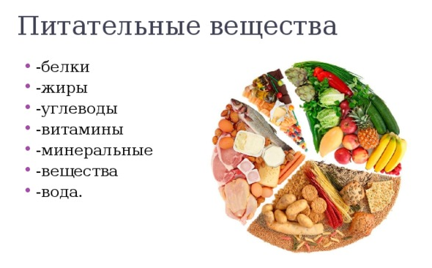
Питательные вещества нужны нашему организму, чтобы он мог правильно функционировать и расти.

Slide 4
Правила рационального питания
1.Регулярное и разнообразное питание
2.Употребление достаточного количества воды
3.Соблюдение режима питания (завтрак+
обед (самый большой прием пищи)+полдник +ужин
4.Меню должно быть составлено с учетом энергозатрат человека

Slide 5
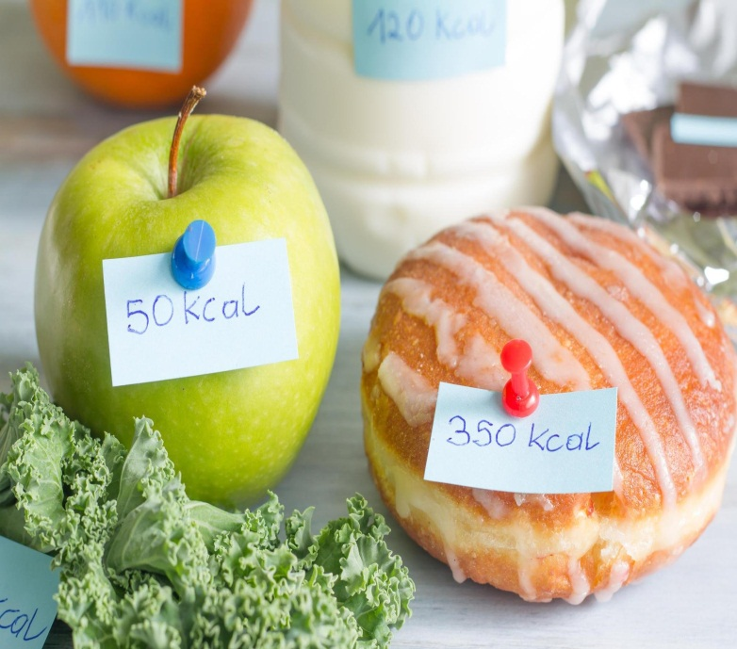
Пищевая энергетическая ценность
1 килокалория (ккал) равна 1 тысяче калорий.
Каждый продукт нашего рациона состоит из трех компонентов: углеводы, жиры и белки.
1 г жиров — 9 ккал;
1 г белков — 4 ккал;
1 г углеводов = 4 ккал.

Slide 6
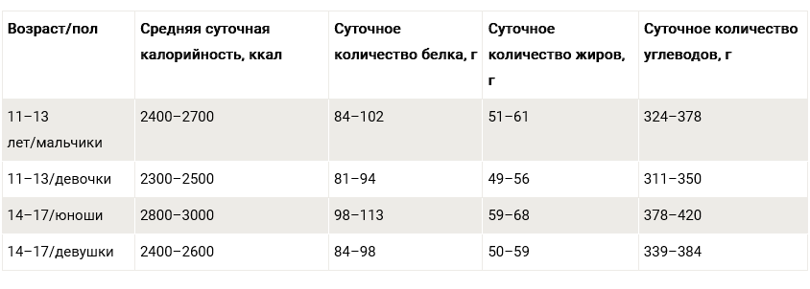
Таблица суточного потребления питательных веществ
для детей и подростков

Slide 7
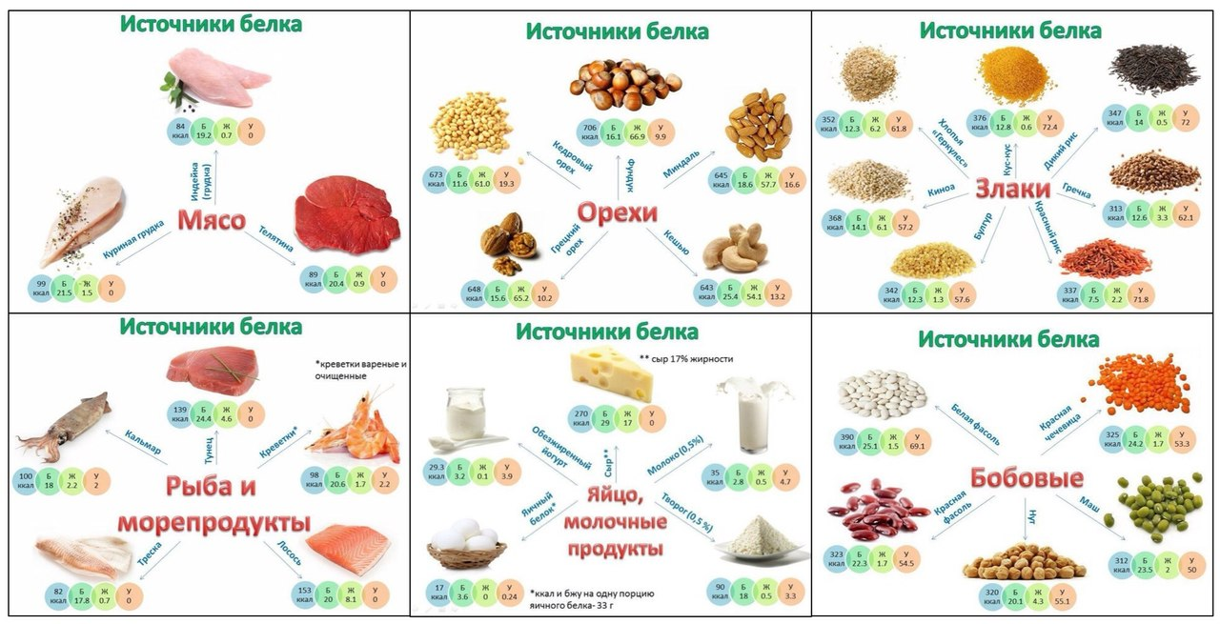
Белки – основной строительный материал из которого формируются все клетки.
Внимание! Белок не накапливается в организме, а должен постоянно присутствовать в рационе человека.

Slide 8
Жиры
Необходимы организму для
следующих функций:
-запас энергии в организме;
-положительное влияние на рост волос, ногтей;
-усвоение витаминов А, Д, Е;
-укрепление иммунной системы.

Slide 9
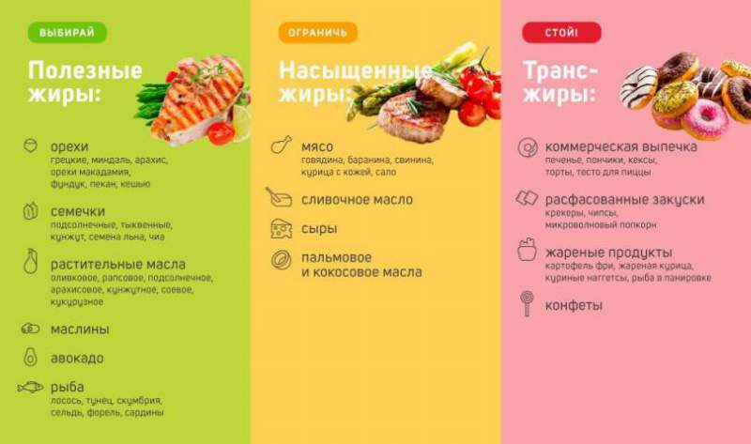

Slide 10
Углеводы обеспечивают организм энергией

Slide 12
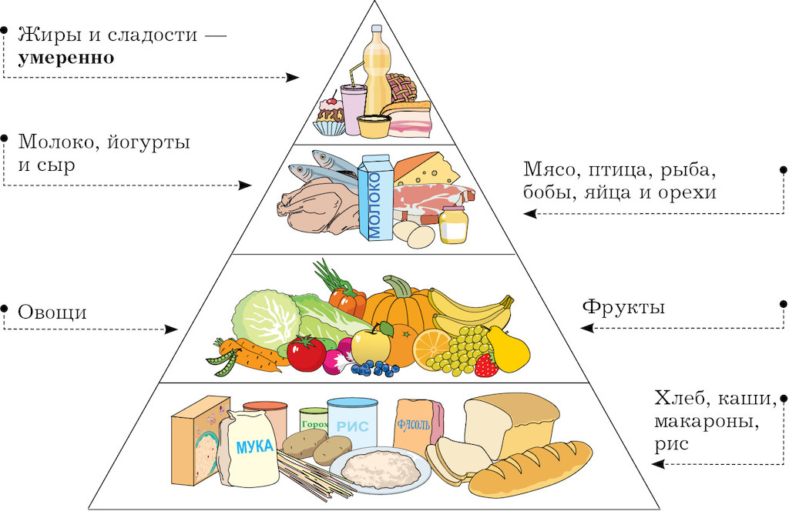
Пирамида здорового питания

Slide 13
Витамины
регулируют обмен веществ, процессы роста, сопротивляемость болезням
Минералы
- это элементы, которые помогают организму функционировать
Вода
помогает преобразовать пищу в энергию, помогает организму усваивать питательные вещества, увлажняет кислород для дыхания, регулирует температуру тела, участвует в обмене веществ, защищает жизненно важные органы, смазывает суставы, выводит различные отходы из организма.

Slide 14
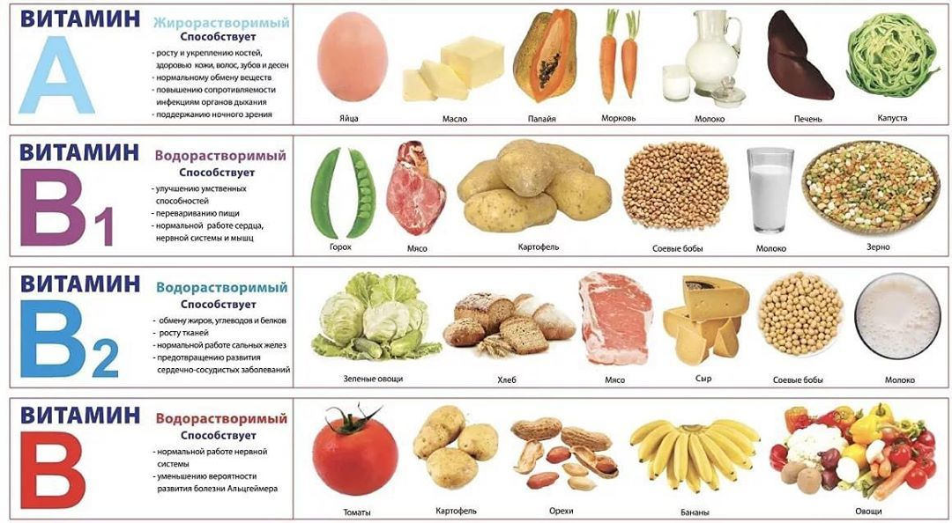

Slide 15
